Slide 1
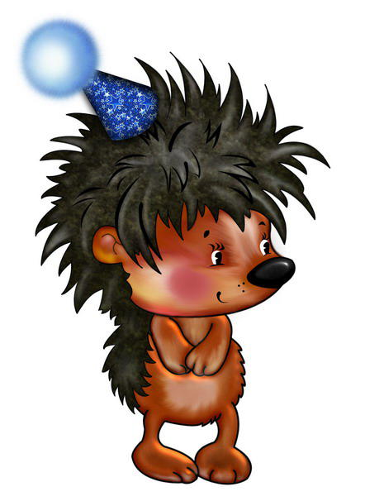
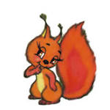
1
4
5
7

Slide 2
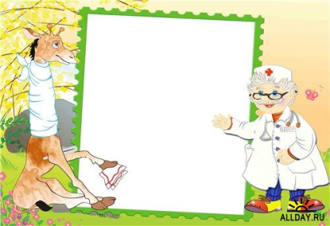
3
9
5
8

Slide 3
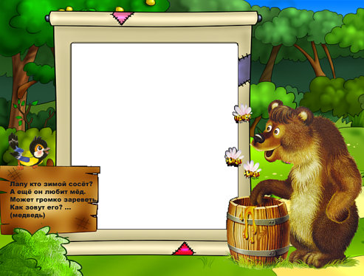
7-2
5-1
6+3
9-2
4+2

Slide 4
4 + 4
3 + 3
2 + 5
2 + 2
3 + 2

Slide 5
Дана последовательность сказочных чисел:
Как называется число для числа ?
Как называется число для ?
<
Сравните:
и
>
и

Slide 6
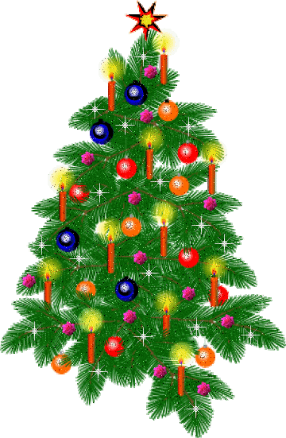
10
9
-
5
4
+
9
-
5
7
2
+
+
2
3

Slide 7
Составьте выражения:
3 + 3
2 + 3
4 + 2
4 + 4

Slide 8
Сколько треугольников на рисунке?
6

